Slide 1

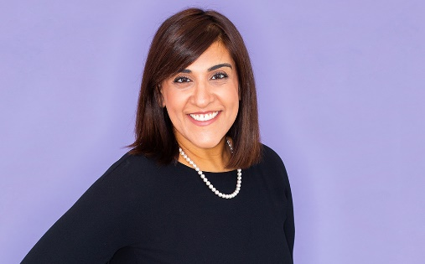


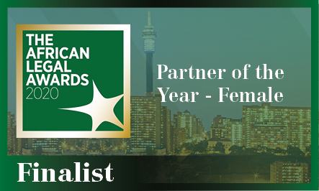



Zara Jamal, sócia da JLA Advogados em Moçambique e da Abreu Advogados em Portugal.
Trabalha essencialmente em operações de implementação de negócios e estruturação de investimento estrangeiro em Moçambique com especial enfoque nos setores da banca, seguros, imobiliário, agricultura e energia.
Tem particular intervenção nas áreas de bancário e financeiro, societário e regulatório apoiando frequentemente na estruturação de operações de financiamento (project finance) internacionais.
Conta com uma especialização na área de Islamic Banking, tendo assessorado na primeira operação de Murabaha em Moçambique.
Experiência
Assessoria a uma private equity sul-africana na estruturação, desenvolvimento e implementação de um complexo imobiliário integrando um centro comercial e um hotel, em Maputo.
Assessoria em project finance aos financiadores de um projeto de LNG em Moçambique.
Assessoria em project finance aos financiadores de um projeto de mineração de areias pesadas em Moçambique.
Assessoria a um banco moçambicano numa emissão obrigacionista e na respetiva admissão à cotação na Bolsa de Valores de Moçambique.
Assessoria a uma companhia aérea turca nas suas operações em Moçambique.
Assessoria a um grupo económico turco na implementação de uma cimenteira em Moçambique.
Assessoria a um fundo de investimento britânico na aquisição de um interesse participativo numa sociedade agrária em Moçambique.
Assessoria a duas instituições europeias nos investimentos em Moçambique.
Assessoria a um banco chinês no financiamento de uma entidade bancária a operar em Moçambique.
Assessoria a um fundo de investimento sul-africano no projeto de financiamento de uma sociedade moçambicana a atuar na área da silvicultura.
Zara
Jamal
Área de Prática
Financeiro
Sócia
Setores
Banca e Serviços Financeiros
Mineiro
Petróleo & Gás
Desks
Habilitações académicas
Mozambican Desk
Idiomas
Faculdade de Direito da Universidade Católica Portuguesa
Licenciatura em Direito (2006)
Faculdade de Direito da Universidade de Lisboa
Pós-Graduação em Direito da Sociedade de Informação (2008)
Instituto do Direito Económico, Financeiro e Fiscal
Pós-Graduação em Direito da Concorrência e Regulação (2009)
Faculdade de Direito de Universidade de Lisboa
Pós-Graduação em Propriedade Intelectual (2010)
World Intellectual Property Organization
Pós-Graduação em Propriedade Intelectual, em Dubrovnik, Croácia (2011)
London School of Business and Finance
Pós-Graduação em Islamic Banking & Finance (2012)
St. Catherine's College, Oxford University
Pós-Graduação em Direito Financeiro Internacional (2017)
Inglês, Espanhol
Reconhecimentos

